Slide 1
স্বাগতম

Slide 2
পরিচিতি
লায়লা আনজুমান আরা
প্রধান শিক্ষক
দ.জয়দেবপুর সরঃপ্রাঃবিঃ
ঘোড়াঘাট,দিনাজপুর।
শ্রেনীঃ৩য়
বিষয়ঃপ্রাঃবিজ্ঞান
পাঠ্যঃ স্বাস্থ্যবিধি
পাঠ্যাংশঃ ঘরবাড়ি পরিচ্ছন্ন রাখার উপায়।

Slide 3
শিখনফল
ঘরবাড়ির ময়লা নির্দিষ্ট স্থানে বা ঝুড়িতে ফেলতে হয় তা বলতে পারবে।
স্বাস্থ্য বিধি মেনে চলতে হয় তা বলতে পারবে।

Slide 4
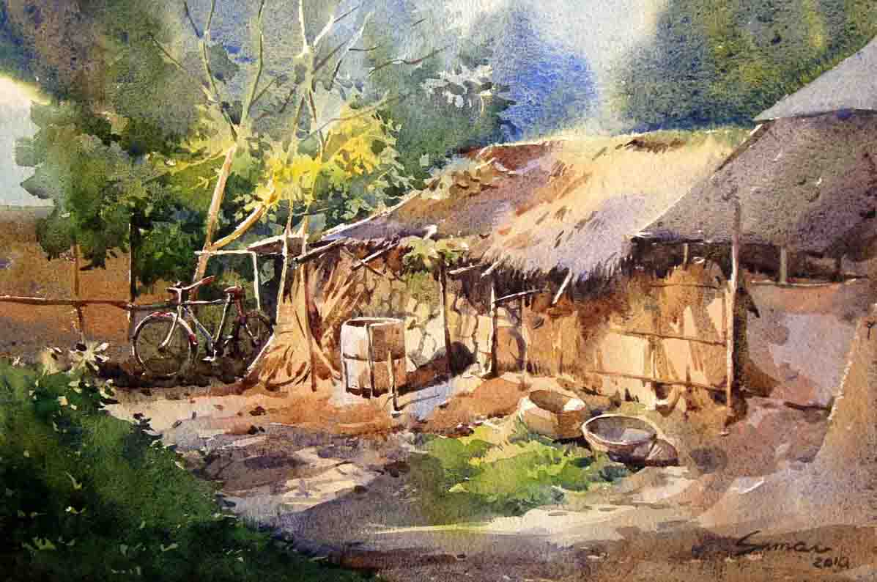
ছবি দেখি
অপরিচ্ছন্ন বাড়ি

Slide 5
পরিচ্ছন্ন বাড়ির ছবি

Slide 6
স্বাস্থ্যবিধি পাঠ্যাংশঃঘরবাড়ি পরিছন্ন রাখার উপায়

Slide 7
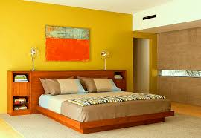
গুছানো ঘর

Slide 8
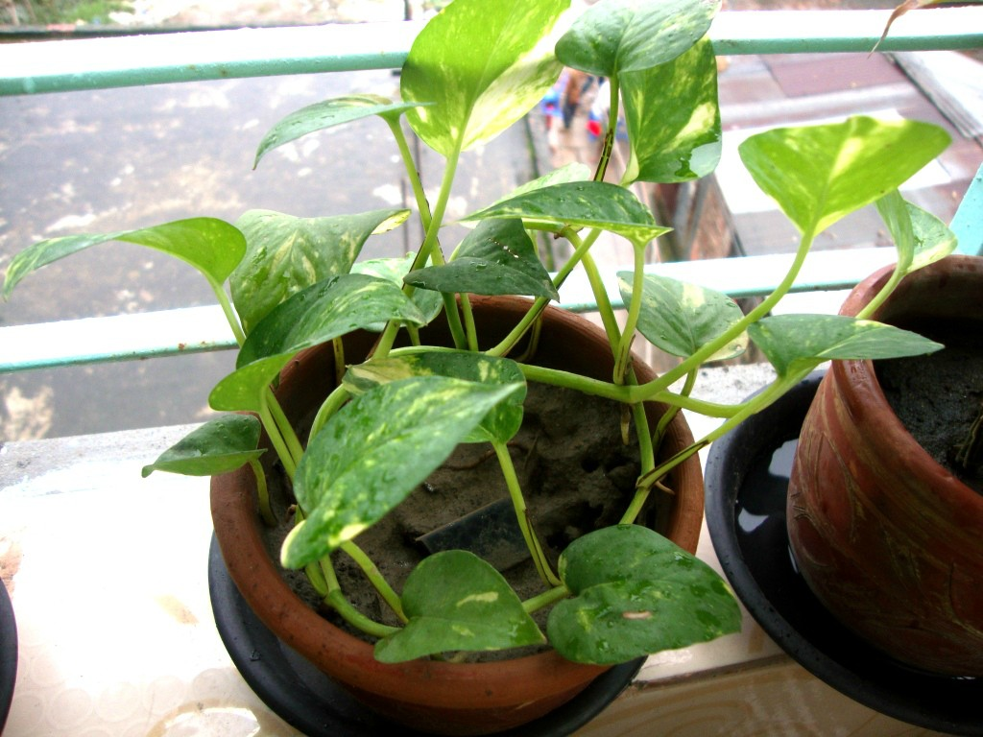
টবে জমানো পানি

Slide 9
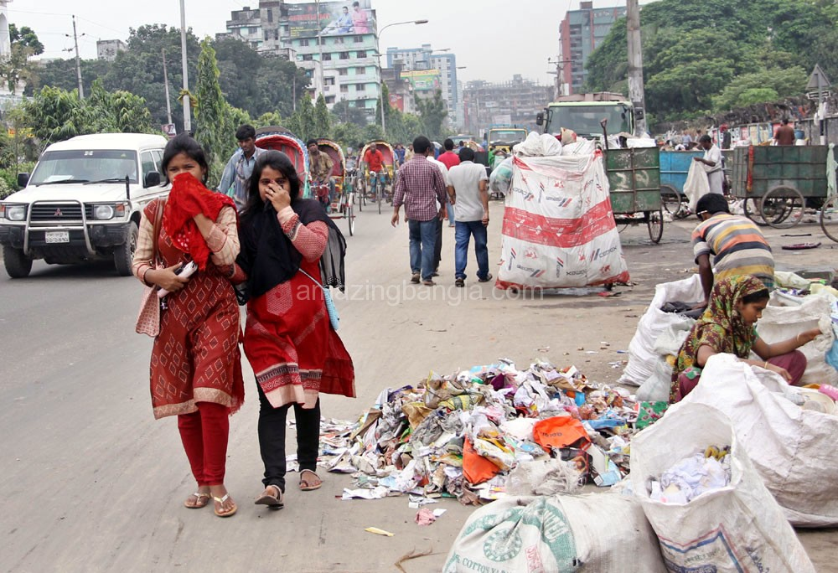
ময়লার স্তুপ থেকে দুর্গন্ধ

Slide 10
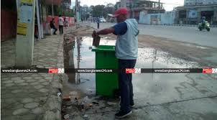
ডাস্ট বিনে ময়লা ফেলছে

Slide 11
যেখানে সেখানে কফ/থুথু ফেলবনা
কাগজ,পলিথিন রান্নার
উচ্ছিষ্ট নির্দিষ্ট ঝুড়িতে রাখব ।
ঘরবাড়ি পরিচ্ছন্ন রাখার উপায়
বিছানা গুছিয়ে রাখব
ফুলের টবে পানি
জমতে দিবনা
বিছানা, বইখাতা
গুছিয়ে
রাখব
নিদিষ্ট স্থানে ময়লা ফেলব

Slide 12
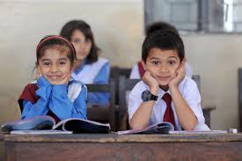
পাঠ্য বই বের কর এবং পড়
পৃষ্টা নং ৪৫

Slide 13
দলে কাজঃ
ক-দলঃ
ঘরবাড়ি পরিচ্ছন্ন রাখার দুটি উপায় লিখ।
শহরে এবং গ্রামে আবর্জনা কোথায় ফেলা হয়?
খ-দলঃ
তোমরা নিজেদের ঘরবাড়ি পরিচ্ছন্ন রাখার জন্য কি কি কর ।দু টি বাক্যে লিখ।
গ-দলঃ

Slide 14
মূল্যায়ন
১।শহরে আর্বজনা ফেলার জন্য কি থাকে? (ক)গর্ত (খ)ড্রেন (গ)ডাস্টবিন (ঘ)রাস্তাঘাট
উত্তর ।(ক)ডাস্টবিন
২।সুস্থথাকার জন্য কি করতে হবে?
৩।ঘরবাড়ি পরিচ্ছন্ন রাখার তিনটি উপায় লিখ।

Slide 15
মূল্যায়ন
১।শহরে আর্বজনা ফেলার জন্য কি থাকে? (ক)গর্ত (খ)ড্রেন (গ)ডাস্টবিন (ঘ)রাস্তাঘাট
উত্তর ।(ক)ডাস্টবিন
২।সুস্থথাকার জন্য কি করতে হবে?
৩।ঘরবাড়ি পরিচ্ছন্ন রাখার তিনটি উপায় লিখ।

Slide 16
ধন্যবাদ

